Slide 1
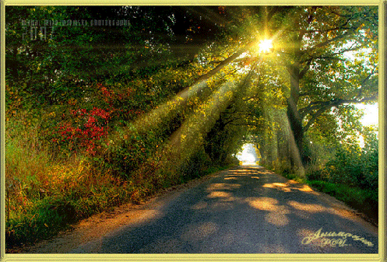
শুভ সকাল

Slide 2

স্বাগতম

Slide 3

শিক্ষক পরিচিতি
মোঃশাহবাজ উদ্দিন
সহকারি শিক্ষক
আনুজানি সরকারি প্রাথমিক বিদ্যালয়
ছাতক,সুনামগঞ্জ।

Slide 4

পাঠ পরিচিতি
শ্রেণিঃপ্রথম
বিষয়ঃবাংলা
তারিখঃ০৫/০4/২০21 ইং
সময়ঃ৪৫ মিনিট
পাঠঃআমরা কী কী কাজ করি
পাঠ্যাংশঃআমরা ভোরে ঘুম থেকে উঠি --------খেলার সময় খেলি।

Slide 5

শিখনফল
আজকের পাঠ শেষে শিক্ষার্থীরা –
দক্ষতা-বলা ৪.১.১ সহজ বিষয়ে অনুভূতি ব্যক্ত করতে পারবে।

Slide 6

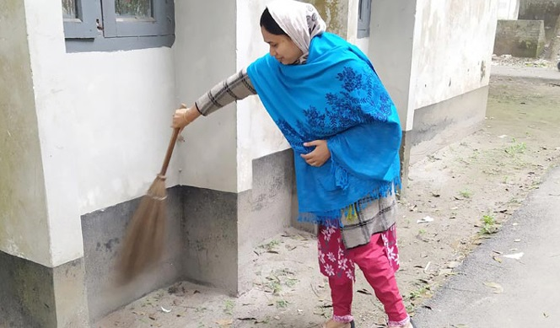
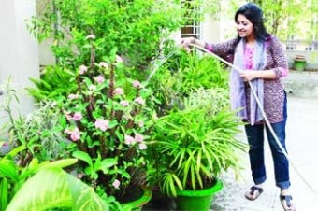
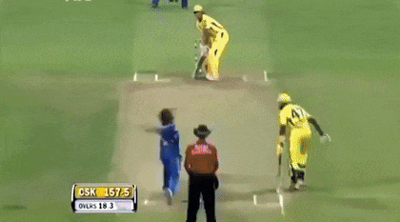
এসো ছবি দেখি
Notes:
উপসথাপনায় প্রথমেই ছড়া গানের মাদ্ধমে আবেগ …।

Slide 7

পাঠ ঘোষণা
আমাদের আজকের পাঠ - আমরা কী কী কাজ করি।

Slide 8

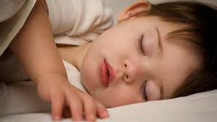
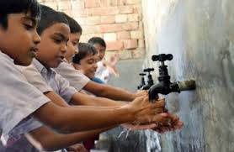
আমরা ভোরে ঘুম থেকে উঠি।
খাওয়ার আগে ও পরে হাত ধুই।
Notes:
( উপস্থাপন)পাঠ্য বইয়ের 4 পৃঃ খুলতে দিয়ে

Slide 9

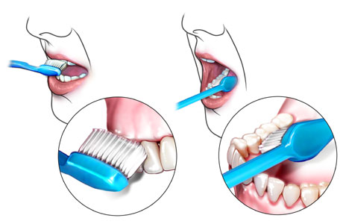
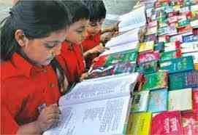
দাঁত মাজি।হাত মুখ ধুই।
পড়ার সময় পড়ি।

Slide 10

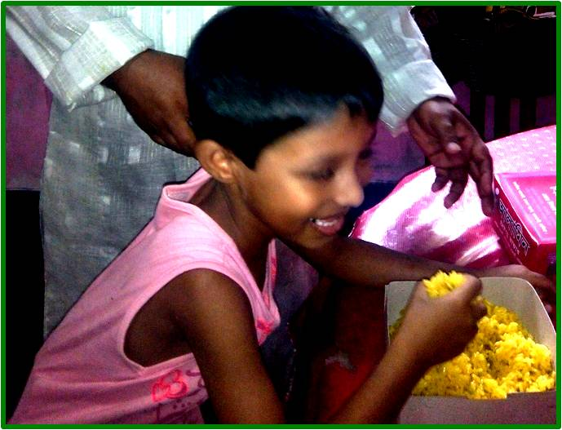
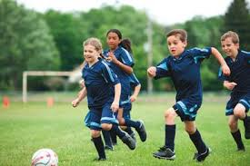
বাড়ির কাজে সাহায্য করি।
খেলার সময় খেলি।

Slide 11

দলীয় কাজ
এসো,আমরা কী কী কাজ করি তা দলে আলোচনা করি।

Slide 12

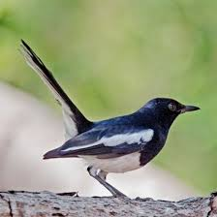


দল
তোমরা বিদ্যালয়ে করো এমন তিনটি কাজের নাম বলো।
টিয়া
তোমরা বাড়িতে করো এমন তিনটি কাজের নাম বলো।

Slide 13

মূল্যায়ণ
(১)তোমার মা কখন ঘুম থেকে ওঠে
(২)তোমার ভাই কখন দাঁত মাঁজে?

Slide 15

এসো একটি ছড়া শিখি
খাবার আগে,খাবার পরে
ঘুমের আগে,ঘুমের পরে
দিনের শেষে,রাতের শেষে
দাঁত মাঁজি হেসে হেসে।
Notes:
শিখন প্রক্রিয়াকে আরো ফল্প্রসূ করতে প্রতিদিন কখন দাত মাজতে হ্ইয় তা সরা আকারে ওদেরকে শোনাব

Slide 16
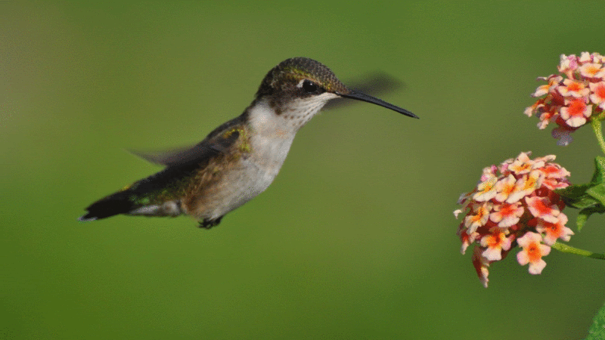


Slide 17
